Slide 1
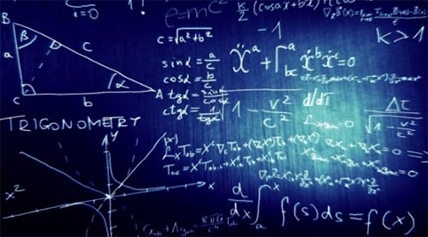
Mecânica 4300153 – Segundo semestre de 2020
4ª Aula. Conservação da quantidade de movimento (momento linear)
Nilberto Medina e Vito Vanin
medina@if.usp.br, vanin@if.usp.br
27/08/2020

Slide 2
Avisos
Leitura das seções 6.1, 6.2, 6.3, 6.4 e 6.5 do HRK
Fazer os exercícios da lista 1
Questionário 1
Analisar os dados do experimento online (Colisões 1D) e entregar o relatório até dia 30 de agosto.
Leitura do texto de matemática (CMB)
Participar das monitorias online

Slide 3
6.1 Estudo de Colisões
Forças impulsivas
6.2 Quantidade de movimento linear (momento linear)
6.3 Impulso e Quantidade de Movimento
6.4 Conservação da Quantidade de Movimento
6.5 Colisões entre dois corpos
Colisões unidimensionais e
Sistema de Ref. do Centro de Massa

Slide 4
6.1 Estudo de Colisões
Forças impulsivas
$$\vec{F}=m\vec{a}$$
2ª Lei de Newton
$${\vec{F}}_{R}=\sum{\vec{F}=m\vec{a}}$$
$$=\frac{d\vec{v}}{dt}=\frac{d}{dt}(m\vec{v})=\frac{d\vec{p}}{dt}$$
$$então {\vec{F}}_{R}=\frac{d\vec{p}}{dt}$$
$$Quantidade de movimento ou momento linear$$
Vetor
Depende do referencial
$$\vec{p}=m\vec{v}$$
Conservação da quantidade de movimento
Lei fundamental em Física
Representa uma das simetrias da natureza
Simetria Espacial

Slide 5
Colisão
Em uma colisão o movimento é alterado bruscamente
Uma colisão pode ser separada em 3 instantes distintos
Antes – Os corpos estão bem afastados
Força externa NULA
Durante – Forças opostas de mesma intensidade e intervalo muito curto
Depois – Os corpos estão bem afastados
Força externa NULA
Numa colisão, em geral, os tempos envolvidos são muito curtos e a força é muito intensa e complexa

Slide 6
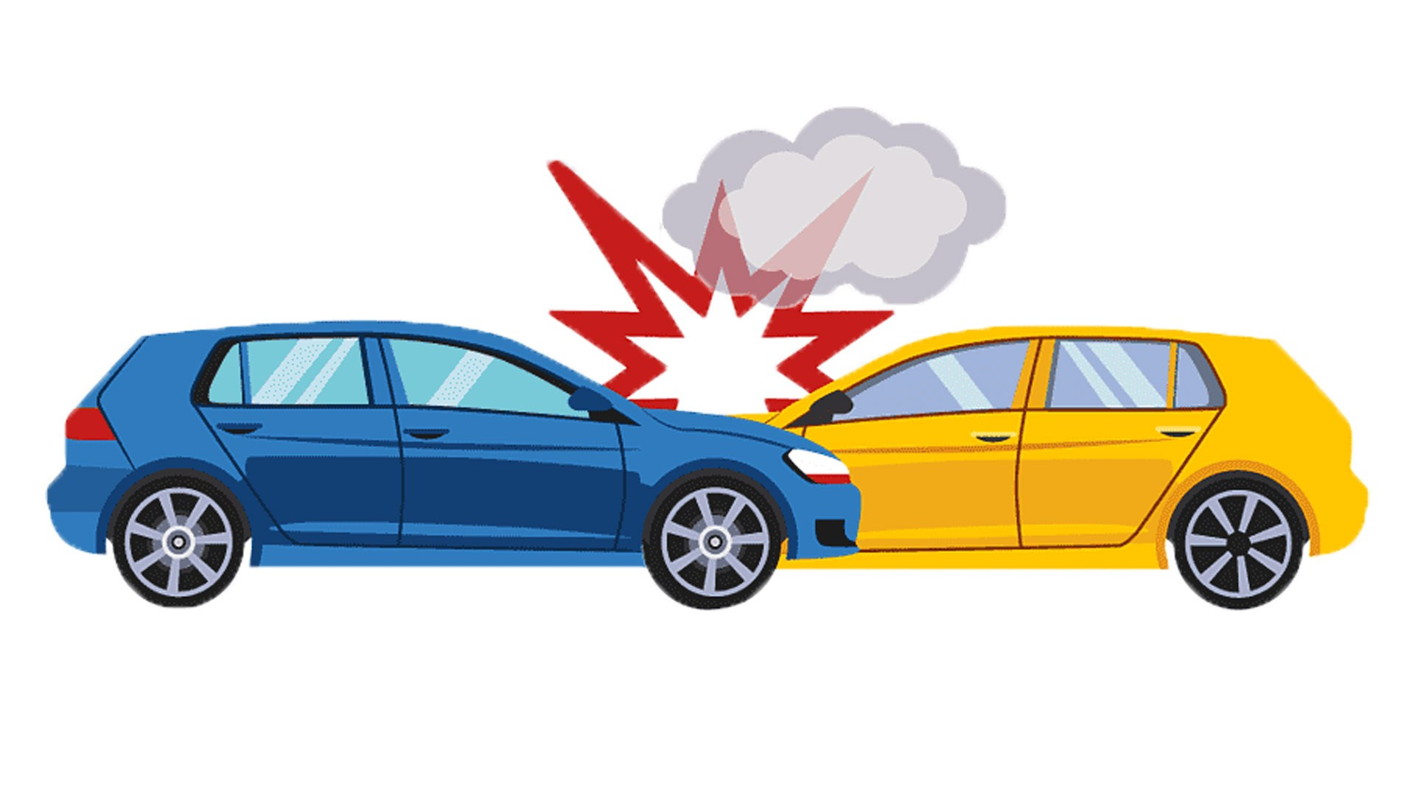
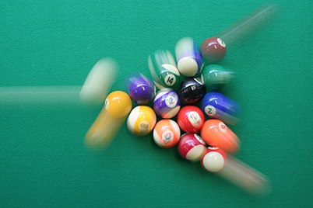
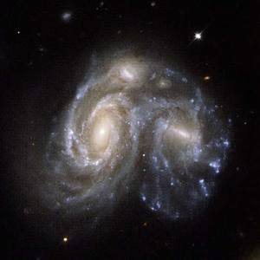
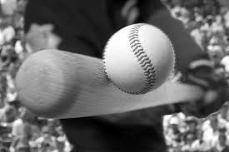
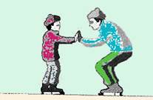
Exemplo de colisões

Slide 7
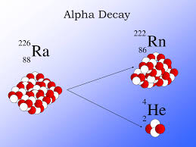

Slide 8
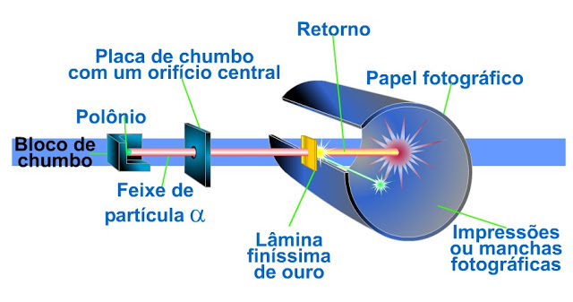
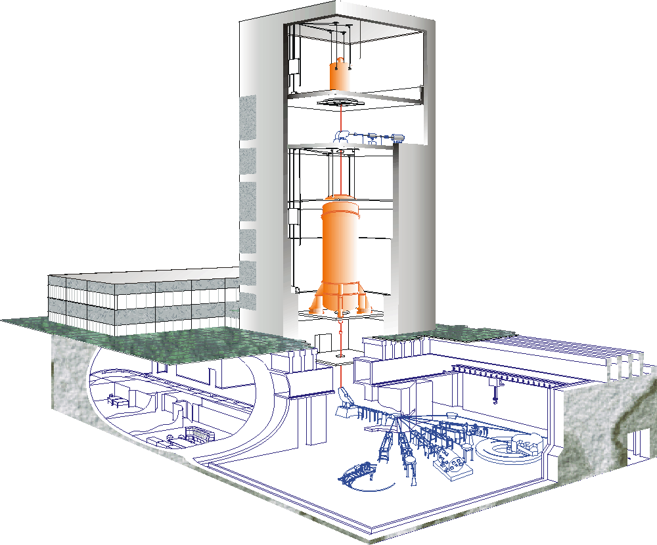
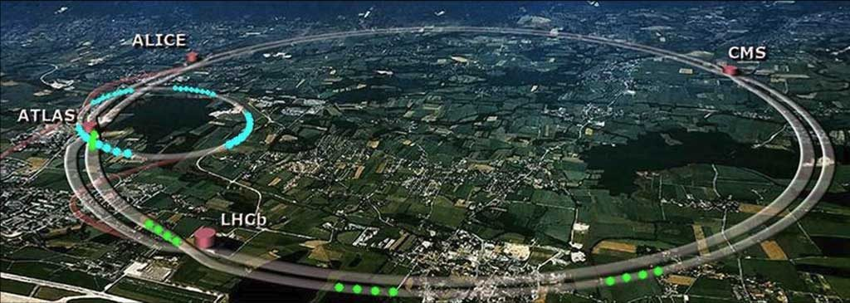
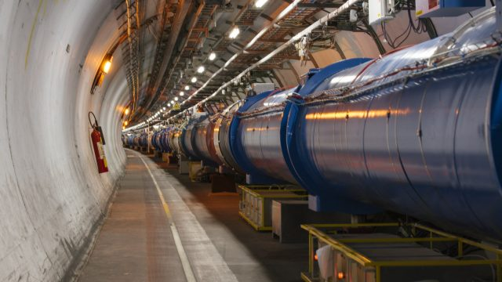

Slide 9
Forças Impulsivas
Dificuldades na descrição das colisões
As forças não são conhecidas em detalhes
Os objetos são compostos por inúmeras partículas (complicado)
Interação entre todas as partículas
Tempo de interação muito curto $∆t→0s$
Forças fundamentais da natureza
Gravitacional
Eletromagnética
Força forte (nuclear)
Força eletrofraca

Slide 10
Esquema de uma colisão
$$1$$
$${\vec{v}}_{1}$$
$${\vec{v}}_{2}$$
$$2$$
Antes

Slide 11
Esquema de uma colisão
$$1$$
$${\vec{v}}_{1}$$
$${\vec{v}}_{2}$$
$$2$$
Antes
$$1$$
$$2$$
$$Força intensa \\ ∆t→0s$$
Durante
$${\vec{v}}_{1}$$
$$1$$
$$2$$
$${\vec{v}}_{2}$$
Depois
As forças externas (gravidade e atrito) são desprezíveis
Conhecendo os movimentos iniciais é possível determinar os movimentos finais, mesmo sem saber exatamente como é a força que age promovendo a alteração nos movimentos

Slide 12
6.3 Impulso e Quantidade de Movimento
Relação entre a força que age sobre um corpo durante a colisão e a variação da quantidade de movimento
$$=m\frac{d\vec{v}}{dt}=\frac{d}{dt}(m\vec{v})=\frac{d\vec{p}}{dt}$$
$$então {\vec{F}}_{res}=\frac{d\vec{p}}{dt}$$
$${\vec{F}}_{res}=m\vec{a}$$
Durante a colisão, a única força que importa é a força de interação entre os corpos, $F_{imp}$do gráfico, e ela não existia antes de $t_{i}$ e desaparece depois de $t_{f}$
$$\int_{ti}^{tf}{{\vec{F}}_{res} dt}≅\int_{ti}^{tf}{{\vec{F}}_{imp} dt}=\int_{ti}^{tf}{\frac{d\vec{p}}{dt}dt}$$
$\vec{J} é o IMPULSO$ de ${\vec{F}}_{imp}$
$$\vec{J}=\int_{ti}^{tf}{{\vec{F}}_{imp}dt}$$
$$\vec{J}$$
$$∆\vec{p}$$
$\vec{J}=\int_{ti}^{tf}{\frac{d\vec{p}}{dt}dt}=\int_{pi}^{pf}{d\vec{p}}={\left.\vec{p}\right|}_{pi}^{pf}={\vec{p}}_{f}−{\vec{p}}_{i}$ $=∆\vec{p}$
O impulso é um vetor cuja direção e sentido definem a mudança na quantidade de movimento do corpo.
$$J_{x}=p_{xf}−p_{xi}$$
Em componentes
$$J_{y}=p_{yf}−p_{yi}$$
$$J_{z}=p_{zf}−p_{zi}$$

Slide 13
Colisão entre duas partículas
$$∆\vec{p}={\vec{J}}_{ }$$
A variação da quantidade de movimento de uma partícula é igual ao impulso da força exercida pela outra partícula
O impulso é definido em termos de uma única força. Mas, o teorema impulso-quantidade de movimento trata da variação da quantidade de movimento causada pelo impulso da força RESULTANTE
$$\vec{J}=\int_{ti}^{tf}{\vec{F}dt}$$
Área = Intensidade do impulso dessa força
Força impulsiva
$$Área=RETÂNGULO=F_{médio}∆t$$
Força média
$$\vec{J}=\int_{ti}^{tf}{\vec{F}dt}$$
$$= \int_{ti}^{tf}{{\vec{F}}_{média}dt={\vec{F}}_{média}\int_{ti}^{tf}{dt}}$$
$$={\vec{F}}_{média}∆t$$
Força externa
$$\left|\vec{J}\right|=|{\vec{F}}_{média}|∆t$$
$${\vec{F}}_{imp}≫{\vec{F}}_{ext}$$
Gravidade e atrito desprezíveis
$$\left|∆\vec{p}\right|=|{\vec{F}}_{média}|∆t$$

Slide 14
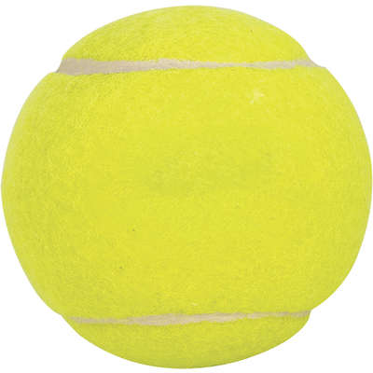
Lista 2, Exercício 9
A figura ao lado é um gráfico aproximado da força exercida durante o choque de uma bola de tênis com uma parede, em função do tempo. A massa da bola é 58 g e sua velocidade inicial era 32 m/s, numa direção perpendicular à parede; ela recua com velocidade de mesmo módulo, perpendicularmente à parede.
Calcule o momento inicial e final da bola e a variação do momento.
$$p_{i}=mv_{i}=58×10^{−3}∙32 =1,86 kg m/s$$
$$v_{i}$$
$$p_{f}=mv_{f}=58×10^{−3}∙\left(−32\right)=−1,86 kg m/s$$
x
$$∆p=p_{f}−p_{i}$$
$$=\left(−1,86−1,86\right)=−3,72 kg m/s$$
Calcule o valor máximo da força, F_{max}, durante a colisão, considerando que o módulo da força varia com o tempo conforme o gráfico.
$$\vec{J}=\int_{ti}^{tf}{\vec{F}dt}$$
$$Área do trapézio=\frac{\left(B+b\right)∙H}{2}$$
$$\left|∆p\right|=\left|−3,72\right|=\frac{\left(6+2\right)×10^{−3}∙F_{MAX}}{2}$$
$$=∆\vec{p}$$
$$F_{MAX}=\frac{2×3,72}{8×10^{−3}}$$
$$F_{MAX}=0,93×10^{3}=930 N$$
Determine o impulso (intensidade e direção) transmitido
$$\vec{J}=∆\vec{p}$$
$$=(−1,86−1,86)\vec{i}$$
$$=−3,71 \vec{i} Ns$$
em que $\vec{i}$ é o vetor unitário na direção e sentido do eixo x da figura

Slide 15
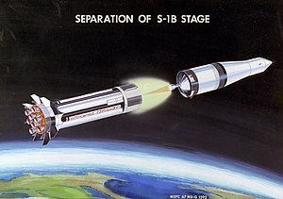
Lista 2, exercício 16
Duas partes de uma espaçonave são separadas fazendo explodir os pinos que as uniam. As massas das duas partes são 1200 kg e 1800 kg. O módulo do impulso transmitido a cada uma é 300 N·s.
Determine a velocidade relativa de afastamento das duas partes.
$$(2)$$
$$(1)$$
$$\vec{J}=\int_{ti}^{tf}{\vec{F}dt}$$
$$\left[J\right]=\frac{\left[ML\right]T}{[T^{2}]}=\frac{ML}{T}$$
$$=\frac{kg m}{s} ou Ns$$
Escolhendo um referencial preso a um ponto do foguete antes da explosão, $v_{1}=v_{2}=0 (v_{rel}=0$)
Para cada uma das partes,
$${como \vec{p}}_{i}=0 então ∆\vec{p}={\vec{p}}_{f}$$
$${\vec{J}}_{1}=∆{\vec{p}}_{1}=m{\vec{v}}_{1f}$$
$${\vec{J}}_{2}=∆{\vec{p}}_{2}=m{\vec{v}}_{2f}$$
Sabemos tudo: impulsos e massas! Ação e reação →${\vec{J}}_{2}=−{\vec{J}}_{1}$
$${\vec{v}}_{1f}=\frac{300}{1200}\vec{i}=0,25 \vec{i} m/s$$
$${\vec{v}}_{2f}=−\frac{300}{1800}\vec{i}=−0,167 \vec{i} m/s$$

Slide 16
$$(2)$$
$$(1)$$
$${\vec{v}}_{f2}=−0,167 \vec{i} m/s$$
$${\vec{v}}_{f1}=0,25 \vec{i} m/s$$
Módulo 2
S: Referencial junto ao conjunto
$$y′$$
Módulo 1
$$y$$
$$\vec{v}=\frac{d\vec{r}}{dt}$$
$${\vec{r}}_{1(S)}$$
$${\vec{r}}_{1(2)}$$
$${{\vec{r}}_{1(S)}}_{ }={\vec{r}}_{1(2)}+{\vec{r}}_{2(S)}$$
Derivando em função do tempo
$$\frac{d{\vec{r}}_{1(S)}}{dt}=\frac{d{\vec{r}}_{1(2)}}{dt}+\frac{d{\vec{r}}_{2(S)}}{dt}$$
$${{\vec{v}}_{1(S)}}_{ }={\vec{v}}_{1(2)}+{\vec{v}}_{2(S)}$$
2
$$x’$$
$${\vec{r}}_{2(S)}$$
$${\vec{v}}_{1(2)}={\vec{v}}_{1(S)}{{− \vec{v}}_{2(S)}}_{ }$$
S
$$x$$
${\vec{v}}_{1(2)}=(0,25−\left(−0,167\right))\vec{i}=0,42\vec{i} m/s$
Esse é o ponto escolhido para referência antes da explosão
${\vec{v}}_{1(2)}=0,42 \vec{i} m/s$

Slide 17
6.4 Conservação da Quantidade de Movimento
1
$${\vec{p}}_{1}$$
Sistema isolado em qualquer instante
Exemplo: Colisão destes dois corpos
(1)
A quantidade de movimento total é
$$\vec{P}={\vec{p}}_{1}+{\vec{p}}_{2}$$
$$\frac{d\vec{P}}{dt}=\frac{d{\vec{p}}_{1}}{dt}+\frac{d{\vec{p}}_{2}}{dt}$$
(2)
2
$${\vec{p}}_{2}$$
A fim de saber como ela muda no tempo, calculamos
$${\vec{F}}_{res1}=\sum{{\vec{F}}_{1(i)}=m_{1}{\vec{a}}_{1}=}\frac{d{\vec{p}}_{1}}{dt}$$
$${\vec{F}}_{res2}=\sum{{\vec{F}}_{2(i)}=m_{2}{\vec{a}}_{2}=}\frac{d{\vec{p}}_{2}}{dt}$$
$${\vec{p}}_{1}=m{\vec{v}}_{1}$$
Pela 2ª lei de Newton:
$${\vec{p}}_{2}=m{\vec{v}}_{2}$$
$$\frac{d\vec{P}}{dt}=\sum{{\vec{F}}_{1(i)}+}\sum{{\vec{F}}_{2(i)}}$$
Substituindo em (1)
$$Antes e depois da colisão\sum{{\vec{F}}_{1(i)}=\vec{0}} e$$
$$\sum{{\vec{F}}_{2(i)}=\vec{0}}$$
Nenhuma força externa age nos dois corpos
$${\vec{F}}_{1(2)}$$
$$No corpo 1 {\vec{F}}_{1(2)} devido ao corpo 2$$
1
$$Durante a colisão$$
$${\vec{F}}_{2(1)}$$
2
$$No corpo 2 {\vec{F}}_{2(1)} devido ao corpo 1$$
$$portanto, \frac{d\vec{P}}{dt}=\vec{0}$$
$$3^{a} Lei de Newton (ação e reação)$$
$${\vec{F}}_{1(2)}{=−\vec{F}}_{2(1)}$$
$${\vec{F}}_{1(2)}{+\vec{F}}_{2(1)}=\vec{0}$$
$$\vec{P} é uma constante do movimento de um sistema isolado$$

Slide 18
Lei da Conservação da Quantidade de Movimento
$$∆\vec{P}=0$$
$${\vec{P}}_{i}={\vec{P}}_{f}$$
$${\vec{P}}_{i}={\vec{p}}_{1i}+{\vec{p}}_{2i}$$
$${\vec{P}}_{f}={\vec{p}}_{1f}+{\vec{p}}_{2f}$$
Simetria da natureza
Simetria de translação ESPACIAL
Resultado Geral
Quando a resultante das forças externas for nula, a quantidade de movimento total do sistema permanecerá constante
$$\vec{P}=\vec{cte}$$
$$\vec{P} é vetor, logo:$$
$$P_{x}=ctex; P_{y}=ctey; P_{z}=ctez$$
Válida em qualquer sistema de referência INERCIAL

Slide 19
6.5 Colisão entre dois corpos
$${\vec{P}}_{i}={\vec{P}}_{f}$$

Slide 20
Colisão entre dois corpos – Caso Geral
$${\vec{P}}_{i}={\vec{P}}_{f}$$
$$m_{1}{\vec{v}}_{1i}+m_{2}{\vec{v}}_{2i}=m_{1}{\vec{v}}_{1f}+m_{2}{\vec{v}}_{2f}$$
$$m_{1}{(\vec{v}}_{1i}−{\vec{v}}_{1f})=m_{2}({\vec{v}}_{2f}−{\vec{v}}_{2i})$$
$${−m}_{1}{(\vec{v}}_{1f}−{\vec{v}}_{1i})=m_{2}({\vec{v}}_{2f}−{\vec{v}}_{2i})$$
$$−∆{\vec{P}}_{1}=∆{\vec{P}}_{2}$$
Têm mesma intensidade, mas sentidos opostos (Segue a 3ª Lei de Newton)
As variações da quantidade de movimento
Usando o Teorema: Impulso-Quantidade de Movimento
$$\vec{J}=∆\vec{P}$$
Vemos que as variações das quantidades de movimento dos dois corpos são iguais aos impulsos da força de interação que age entre os corpos
$${\vec{J}}_{1}=−{\vec{J}}_{2}$$
$${\vec{J}}_{1} é o impulso da força sobre o corpo 1 devido ao corpo 2$$
$${\vec{J}}_{2} é o impulso da força sobre o corpo 2 devido ao corpo 1$$
A igualdade segue diretamente a definição do impulso com ${\vec{F}}_{2(1)}={−\vec{F}}_{1(2)}$, de acordo com a 3ª lei de Newton

Slide 21
Sistemas particulares
$${\vec{P}}_{i}={\vec{P}}_{f}$$
As equações são vetoriais. Isso implica que a conservação da quantidade de movimento deve ser válida para cada uma das suas componentes.
$$m_{1}v_{1ix}+m_{2}v_{2ix}=m_{1}v_{1fx}+m_{2}v_{2fx}$$
$$Exemplo:Movimento Bidimensional \\ {dado}_{ }{\vec{v}}_{1i} ,{\vec{v}}_{2i}{ e \vec{v}}_{2f} obtém−se{ \vec{v}}_{1f}$$
$$m_{1}v_{1iy}+m_{2}v_{2iy}=m_{1}v_{1fy}+m_{2}v_{2fy}$$
a) Após a colisão os dois corpos grudam
$${\vec{v}}_{1f}={\vec{v}}_{2f}={\vec{v}}_{f}$$
$$m_{1}{\vec{v}}_{1i}+m_{2}{\vec{v}}_{2i}={(m}_{1}+m_{2}){ \vec{v}}_{f}$$
b) Colisão frontal (unidimensional)
$$m_{1}v_{1ix}+m_{2}v_{2ix}=m_{1}v_{1fx}+m_{2}v_{2fx}$$
c) Se os corpos se unirem após a colisão
$$m_{1}v_{1ix}+m_{2}v_{2ix}={(m}_{1}{+m_{2})v}_{1fx}$$
$$v_{1fx}=v_{2fx}=v_{fx}$$
As componentes x das velocidades podem ser positivas ou negativas, dependendo como se define o sentido positivo do eixo x

Slide 22
Lista 3, exercício 1
Um homem de 75,2 kg está dirigindo um carrinho de 38,6 kg que viaja à velocidade de 2,33 m/s. Ele salta do carrinho e ao interagir com o chão, a componente horizontal da sua velocidade é nula.
Determine a variação da velocidade do carrinho.
Sistema isolado, sem forças externas
$$\vec{P}=\vec{cte}$$
$${\vec{P}}_{i}={\vec{P}}_{f}$$
$$m_{H}{\vec{v}}_{Hi}+m_{c}{\vec{v}}_{ci}=m_{H}{\vec{v}}_{Hf}+m_{c}{\vec{v}}_{cf}$$
$${considerando apenas o movimento no eixo x m}_{H}v_{Hi}+m_{c}v_{ci}=m_{H}v_{Hf}+m_{c}v_{cf}$$
$${(m}_{H}+m_{c}{)v}_{ci}=m_{H}v_{Hf}+m_{c}v_{cf}$$
$$v_{cf}=\left(\frac{m_{H}+m_{c}}{m_{c}}\right)v_{ci}$$
$$v_{cf}=\left(\frac{75,2+38,6}{38,6}\right){2,33}_{ }$$
$$v_{cf}=6,87 m/s$$
Note que isso significa que o homem saltou a −6,87 m/s em relação ao carrinho!
$$∆v_{c}=v_{cf}−v_{ci}=6,87−2,33$$
$$∆v_{c}=4,54 m/s$$

Slide 23
Lista 3, exercício 5
Uma partícula A, de massa m e velocidade $3v_{0}\vec{i}$, colide com outra partícula B, em repouso, de massa 2 m. A primeira partícula é desviada de um ângulo θ tal que tan θ = 2 e muda a magnitude de sua velocidade para $\sqrt{5}v_{0}$.
Determine a magnitude da velocidade da partícula B após a colisão.
Antes
$${\vec{v}}_{1}$$
$$A$$
$$B$$
Pela conservação da quantidade de movimento
Depois
$${\vec{v}}_{1}$$
$$∆\vec{p}= {\vec{p}}_{f}−{\vec{p}}_{i}=\vec{0}$$
$${\vec{P}}_{antes}={\vec{P}}_{depois}$$
$$A$$
$$θ_{A}$$
$${\vec{v}}_{A} e {\vec{v}}_{B} são as velocidades iniciais$$
$${\vec{u}}_{A} e {\vec{u}}_{B} são as velocidades finais$$
$$B$$
$$θ_{B}$$
x
$$m_{A}{\vec{v}}_{A}+m_{B}{\vec{v}}_{B}=m_{A}{\vec{u}}_{A}+m_{B}{\vec{u}}_{B}$$
$${\vec{v}}_{2}$$
$${\vec{u}}_{B}=\frac{m_{A}{\vec{v}}_{A}−m_{A}{\vec{u}}_{A}}{m_{B}}$$
$$como {\vec{v}}_{B}=0$$
$$m_{A}{\vec{v}}_{A}=m_{A}{\vec{u}}_{A}+m_{B}{\vec{u}}_{B}$$
$$1.0$$
$$2.0$$
$${\vec{u}}_{B}=\frac{m_{ }{(3v}_{o}\vec{i}−m(\sqrt{5}v_{o} cosθ_{A} \vec{i}+\sqrt{5}v_{o} senθ_{A} \vec{j})}{2m}$$
$$=\frac{{(3v}_{o}−v_{o}\sqrt{5} cosθ_{A})\vec{i}−{(v}_{o}\sqrt{5} senθ_{A}) \vec{j}}{2}$$
$${|\vec{u}}_{B}|={\sqrt{v_{o}^{2}+(−v_{o})^{2}}= \sqrt{2v_{o}^{2}}=\sqrt{2}v_{o} }_{ }$$
$${\vec{u}}_{B}=v_{o}\vec{i}−v_{o}\vec{j}$$

Slide 24
Qual o ângulo θ_{B} em que a partícula B emerge.
Antes
$$θ_{B}=arc\tan\left(\frac{−v_{o}}{v_{o}}\right)=arc\tan{(−1)}$$
$${\vec{v}}_{1}$$
$$θ_{B}=−45^{o} ou 315^{o}$$
$$A$$
$$B$$
Depois
$${\vec{v}}_{1}$$
Qual o impulso recebido pela partícula A
$$A$$
$$θ_{A}$$
$${\vec{J}}_{A}=∆{\vec{p}}_{A}$$
$${\vec{J}}_{A}=m_{A}{\vec{u}}_{A}−m_{A}{\vec{v}}_{A}$$
$$B$$
$$θ_{B}$$
x
$${\vec{J}}_{A}=m\left({\vec{u}}_{A}−{\vec{v}}_{A}\right)=m(\left(\sqrt{5}v_{o} cosθ_{A} \vec{i}+\sqrt{5}v_{o} senθ_{A} \vec{j}\right)−3v_{o}\vec{i})$$
$${\vec{v}}_{2}$$
$${\vec{J}}_{A}=m\left((\sqrt{5}v_{o} cosθ_{A}−3v_{o})\vec{i}+\sqrt{5}v_{o} senθ_{A} \vec{j}\right)$$
$$=m\left(−2v_{o}\vec{i}+2v_{o} \vec{j}\right)$$
$${\vec{J}}_{A}=2m\left(−v_{o}\vec{i}+v_{o} \vec{j}\right)$$
Qual o impulso recebido pela partícula B
$${\vec{J}}_{B}=∆{\vec{p}}_{B}=m_{B}{\vec{u}}_{B}−m_{B}{\vec{v}}_{B}$$
$${\vec{J}}_{B}=2m\left(v_{o}\vec{i}−v_{o}\vec{j} −0\right)$$
$${\vec{J}}_{B}=2m\left(v_{o}\vec{i}−v_{o}\vec{j} \right)$$

Slide 25
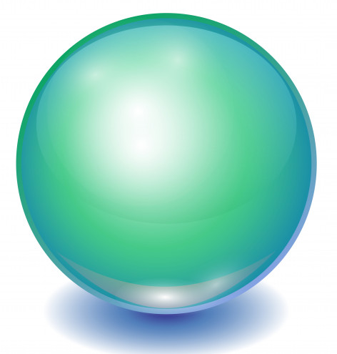
Centro de Massa
CM
Ex. Esfera $≡$ Centro da esfera
Centro de equilíbrio
$$m_{1}$$
$$m_{2}$$
$$m_{1}=m_{2}$$
CM
$$m_{1}$$
$m_{2}$ $={2 m}_{1}$
x
0
L
$$X_{CM}=\frac{x_{1}m_{1}+x_{2}m_{2}}{ {m_{1}+m}_{2}}$$
$$No caso acima: X_{CM}=\frac{0m_{1}+Lm_{2}}{ {m_{1}+m}_{2}}=\frac{L.2m_{1}}{{3m}_{1}}=\frac{2}{3}L$$
Referencial do Laboratório $≡$ Mesa de bilhar
Referencial do Centro de Massa (Abstrato mas muito útil)

Slide 26
Referencial do Centro de Massa
$$X_{CM}=\frac{x_{1}m_{1}+x_{2}m_{2}}{ {m_{1}+m}_{2}}$$
derivando
$$\frac{dX_{CM}}{dt}=\frac{d}{dt}\left(\frac{x_{1}m_{1}+x_{2}m_{2}}{ {m_{1}+m}_{2}}\right)=(m_{1}\frac{dx_{1}}{dt}+m_{2}\frac{dx_{2}}{dt})\frac{1}{m_{1}+m_{2}}$$
$$V_{CM}=\frac{m_{1}v_{1}+m_{2}v_{2}}{{m_{1}+m}_{2}}$$
$${{\vec{r}}_{1(S)}}_{ }={\vec{r}}_{1(CM)}+{\vec{r}}_{CM(S)}$$
$$y′$$
1
$$\frac{d{\vec{r}}_{1(S)}}{dt}=\frac{d{\vec{r}}_{1(CM)}}{dt}+\frac{d{\vec{r}}_{CM(S)}}{dt}$$
$$y$$
$${\vec{r}}_{1(S)}$$
$${\vec{r}}_{1(CM)}$$
$${{\vec{v}}_{1(S)}}_{ }={\vec{v}}_{1(CM)}+{\vec{v}}_{CM(S)}$$
$${{\vec{v}}_{1(S)}}_{ }={\vec{v}}_{1(CM)}+{\vec{v}}_{CM(S)}$$
$${\vec{v}}_{CM(S)}={\vec{V}}_{CM}$$
CM
$$x’$$
$${\vec{r}}_{CM(S)}$$
$${\vec{v}}_{1(CM)}={{\vec{v}}_{1(S)}}_{ }−{\vec{V}}_{CM}$$
S é o ref. do Laboratório
CM é o referencial de Centro de Massa
$${\vec{v}}_{2(CM)}={{\vec{v}}_{2(S)}}_{ }−{\vec{V}}_{CM}$$
S
$$x$$

Slide 27
Quantidade de movimento no referencial do Centro de Massa
$${\vec{v}}_{1(CM)}={{\vec{v}}_{1(LAB)}}_{ }−{\vec{V}}_{CM}$$
$${\vec{v}}_{2(CM)}={{\vec{v}}_{2(LAB)}}_{ }−{\vec{V}}_{CM}$$
Para compactar a notação, no referencial do CM as velocidades são marcadas com ´ e, no lab, fica sem nada
$${v´}_{1i}={{v_{1i}−v}_{ }}_{ }$$
$${v´}_{2i}={{v_{2i}−v}_{ }}_{ }$$
$${p´}_{i}=m_{1}{v´}_{1i}+m_{2}{v´}_{2i}$$
$$=m_{1}{(v}_{1i}−v)+m_{2}{(v}_{2i}−v)$$
x
No Referencial do Centro de Massa ${\vec{P}´}_{i}=0$
x
$$Prova:{, m}_{1}{(v}_{1i}−v)+m_{2}{(v}_{2i}−v)=0$$
$${ m}_{1}v_{1i}−m_{1}v+m_{2}v_{2i}−m_{2}v=0$$
$$v=\frac{{ m}_{1}v_{1i}+m_{2}v_{2i}}{m_{1}+m_{2}}$$
Velocidade do CM
$${ v\left(m_{1}+m_{2}\right)= m}_{1}v_{1i}+m_{2}v_{2i}$$
$$Se {\vec{P}´}_{i}=0 e {\vec{P}´}_{i}={\vec{P}´}_{f}$$
em qualquer sistema isolado em um referencial inercial
$$Então {\vec{P}´}_{f}=0 no referencial do Centro de Massa$$
$${\vec{P}´}_{f}= {\vec{P}´}_{1f}+{\vec{P}´}_{2f}$$
$${\vec{P}´}_{1f}=−{\vec{P}´}_{2f}$$

Slide 28
Referencial do Centro de Massa
$${\vec{P}´}_{i}=0$$
$${\vec{P}´}_{f}=0$$
$${\vec{P}´}_{f}= {\vec{P}´}_{1f}+{\vec{P}´}_{2f}$$
$${\vec{P}´}_{1f}=−{\vec{P}´}_{2f}$$

Slide 29
Até a próxima aula

